Slide 1


Slide 2
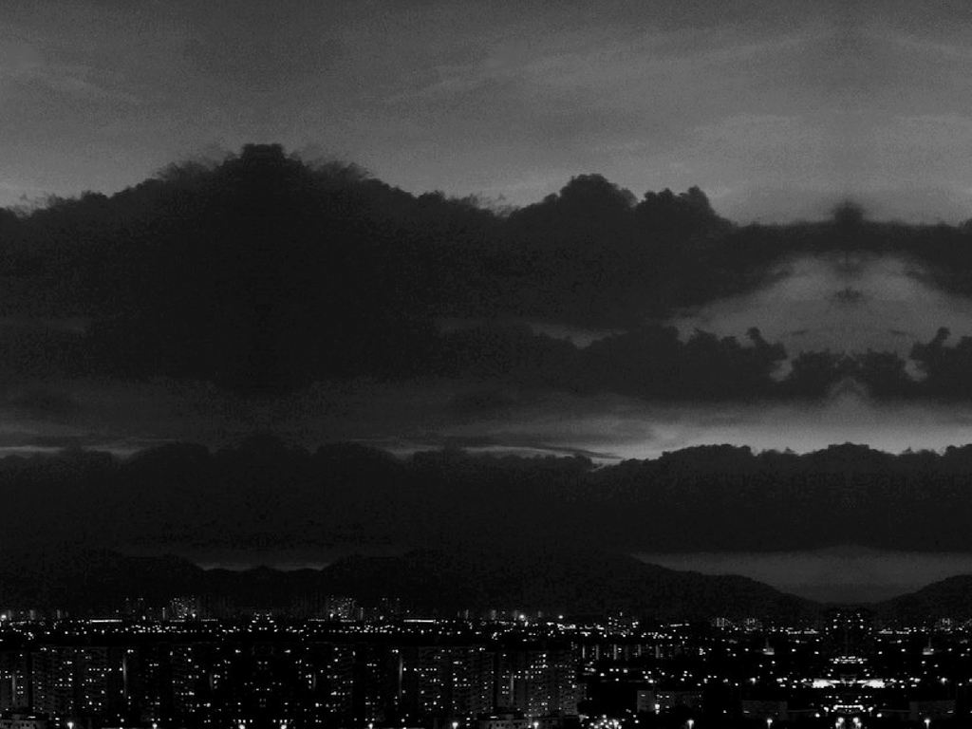
Os planos que foram embora
O sonho que se perdeu

Slide 3
O que era festa e agora
É luto do que já morreu

Slide 4
Não podes pensar
Que este é o teu fim

Slide 5
Não é o que Deus planejou
Levante-se do chão
Erga um clamor

Slide 6
Restitui
Eu quero de volta
o que é meu
Sara-me e põe teu azeite
em minha dor

Slide 7
Restitui
E leva-me ás águas
Tranquilas
Lava-me e refrigera
Minh’alma

Slide 8
Restitui

Slide 10
Os planos que foram embora
O sonho que se perdeu

Slide 11
O que era festa e agora
É luto do que já morreu

Slide 12
Não podes pensar
Que este é o teu fim

Slide 13
Não é o que Deus planejou
Levante-se do chão
Erga um clamor

Slide 14
Restitui
Eu quero de volta
o que é meu
Sara-me e põe teu azeite
em minha dor

Slide 15
Restitui
E leva-me ás águas
Tranquilas
Lava-me e refrigera
Minh’alma

Slide 16
Restitui

Slide 17
E o tempo que roubado foi
Não poderá se comparar
A tudo aqui que o Senhor
Tem preparado ao que clamar

Slide 18
Creia porque
O poder de um clamor
Pode ressuscitar

Slide 19
Restitui
Eu quero de volta
o que é meu
Sara-me e põe teu azeite
em minha dor

Slide 20
Restitui
E leva-me ás águas
Tranquilas
Lava-me e refrigera
Minh’alma

Slide 21
Restitui

